Slide 1
🐍 Pythonで てきを よける
授業用スライド 全4ステージ
Python Slime Maze
Notes:
【この スライドに ついて】
Pythonで てきを よける（python-maze-enemy.html）の 授業用 スライドです。ステージごとに「もんだい → ヒント → こたえ」の 3まいで すすみます。
子どもに みせる 画面は ひらがな中心、先生むけの ことばは この ノート欄に あります。
こたえの スライドは、子どもが ちょうせん した あとに みせてください。

Slide 2
この アプリで まなぶ こと
🐍
じゅんばん（順次）
タイミング
ステージ 1
ステージ 1・2・3・4
てきを よける めいろを Python で。wait() と danger_ahead()、if・elif・else を つかいます。
Pythonの かきかた（コロン・じさげ）
もし（条件分岐）
ステージ 1・2・3・4
ステージ 2・3
〜まで くりかえす
いれこ
ステージ 2・3・4
ステージ 3
Notes:
【授業の ねらい】
てきを よける めいろを Python で。wait() と danger_ahead()、if・elif・else を つかいます。
【学べること と ステージ】
・じゅんばん（順次）: ステージ 1
・タイミング: ステージ 1, 2, 3, 4
・Pythonの かきかた（コロン・じさげ）: ステージ 1, 2, 3, 4
・もし（条件分岐）: ステージ 2, 3
・〜まで くりかえす: ステージ 2, 3, 4
・いれこ: ステージ 3
・どんな ばあいでも（一般化）: ステージ 4

Slide 3
つかいかた
🧩
🐍
▶
🔎
1. まずは ブロックで
2. Python で かく
3. じっこう する
4. エラーを よむ
「🧩 ブロック」で くむと、したに おなじ うごきの Python が でるよ。
「🐍 Python」タブで じぶんで かく。めいれいボタンや Tab（スペース4つ）も つかえる。
「▶ じっこう」で うごかす。いま うごいている ぎょうが きいろく ひかる。
エラーには ぎょうばんごうが つく。あかい ぎょうを みて なおそう。
Notes:
【ひらきかた】
公開した アドレスの さいごに「python-maze-enemy.html」を つけて ひらきます。
もとの ブロックの アプリから「⚙ きのう → 🐍 Python に きりかえる」でも ひらけます（Python の がめんで ひらきます）。
【先生モード】
アドレスの さいごに「?sensei」を つけると「📖 こたえ」ボタンが でて、こたえを よみこめます（例：python-maze-enemy.html?sensei）。
【つぎの ひとへ】
たんまつを こうたいで つかう ときは「⚙ きのう → 🔄 つぎの ひとへ」を 2かい おすと、きろくが リセットされます。

Slide 4
ブロックと Python の たいおう
ブロック | Python
まえに すすむ ／ みぎ・ひだりを むく | forward() ／ turn_right() ／ turn_left()
まつ（1かい） | wait()
ゴールに つくまで くりかえす | while not at_goal():
もし まえが あぶなかったら | if danger_ahead():
もし まえが あいていたら | if is_open('front'):
そうでなければ | elif …: ／ else:
ルール：さいごに「:」、なかの ぎょうは スペース 4つ じさげ、めいれいの あとに「()」
Notes:
【ポイント】
ブロック 1こが Python の 1ぎょうに なります。「そうでなければ」の なかに「もし」だけを いれると、Python では elif に なります。
【よく ある エラー】
・「:」わすれ → SyntaxError
・じさげの ずれ → IndentationError
・「()」わすれ／なまえの まちがい → SyntaxError／NameError
エラーには「〇ぎょうめ」が つくので、その ぎょうを いっしょに みてください。

Slide 5
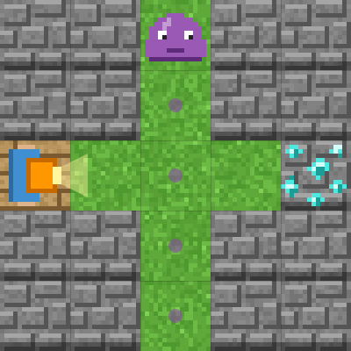
ステージ1 wait() で まとう
🎯 めあて
wait() で まとう
📝 もんだい
wait() で 1かい まつよ。スライムは 1かいごとに 1マス うごく。タイミングを あわせよう！
Notes:
【めあて】wait() で まとう
【学べること】じゅんばん（順次） / タイミング / Pythonの かきかた（コロン・じさげ）
【すすめかた】
ばんめんを みて、ゴールまでの みちを ゆびで なぞらせて から はじめます。たんけんかの むき（ライトの ほう）が「まえ」です。
【もんだい文】wait() で 1かい まつよ。スライムは 1かいごとに 1マス うごく。タイミングを あわせよう！

Slide 6
ステージ1 wait() で まとう ヒント
💡
かんがえかた
forward() → wait() を 2かい → forward() を 3かい
Notes:
【声かけの れい】
・「さいしょに どっちを むいている？」
・「おなじ うごきが くりかえして いる ところは ある？」
・「うごかして みて、どこで とまったか みてみよう」
【つまずきやすい ところ】
wait(2) のように () の なかに かずを かくと TypeError。2かい まつなら wait() を 2ぎょう。

Slide 7
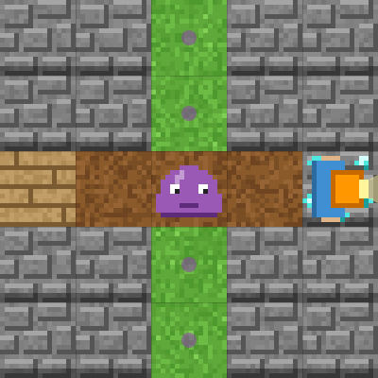
ステージ1 wait() で まとう こたえ
1 forward()
2 wait()
3 wait()
4 forward()
5 forward()
6 forward()
🎉 クリア！
✨ ポイント
wait() は 1かい まつ めいれい。スライムは その あいだに 1マス うごくよ。
Notes:
【ポイント】wait() は 1かい まつ めいれい。スライムは その あいだに 1マス うごくよ。
【つまずきやすい ところ】wait(2) のように () の なかに かずを かくと TypeError。2かい まつなら wait() を 2ぎょう。
【こたえの コード】
forward()
wait()
wait()
forward()
forward()
forward()
【かいせつ どうが】videos/ja/pymazeenemy-01.mp4（どうがの ページ videos.html からも みられます）
【アプリで たしかめる】python-maze-enemy.html?sensei を ひらき、ステージ1 を えらんで「📖 こたえ」→「▶ じっこう」。

Slide 8
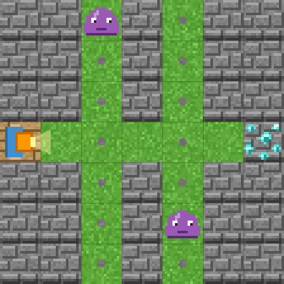
ステージ2 if danger_ahead():
🎯 めあて
if danger_ahead(): で しらべよう
📝 もんだい
danger_ahead() は、スライムが まえに いる ときや つぎに まえに くる とき True に なるよ。そう なら wait()、そうでなければ forward()。
Notes:
【めあて】if danger_ahead(): で しらべよう
【学べること】もし（条件分岐） / 〜まで くりかえす / タイミング / Pythonの かきかた（コロン・じさげ）
【すすめかた】
ばんめんを みて、ゴールまでの みちを ゆびで なぞらせて から はじめます。たんけんかの むき（ライトの ほう）が「まえ」です。
【もんだい文】danger_ahead() は、スライムが まえに いる ときや つぎに まえに くる とき True に なるよ。そう なら wait()、そうでなければ forward()。

Slide 9
ステージ2 if danger_ahead(): ヒント
💡
かんがえかた
while not at_goal(): の なかで if danger_ahead(): wait() → else: forward()
Notes:
【声かけの れい】
・「さいしょに どっちを むいている？」
・「おなじ うごきが くりかえして いる ところは ある？」
・「うごかして みて、どこで とまったか みてみよう」
【つまずきやすい ところ】
else: の「:」を わすれると SyntaxError。

Slide 10
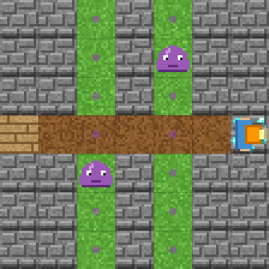
ステージ2 if danger_ahead(): こたえ
1 while not at_goal():
2 if danger_ahead():
3 wait()
4 else:
5 forward()
🎉 クリア！
✨ ポイント
danger_ahead() は あぶない とき True。if … else で まつ か すすむ かを きめる。
Notes:
【ポイント】danger_ahead() は あぶない とき True。if … else で まつ か すすむ かを きめる。
【つまずきやすい ところ】else: の「:」を わすれると SyntaxError。
【こたえの コード】
while not at_goal():
if danger_ahead():
wait()
else:
forward()
【かいせつ どうが】videos/ja/pymazeenemy-02.mp4（どうがの ページ videos.html からも みられます）
【アプリで たしかめる】python-maze-enemy.html?sensei を ひらき、ステージ2 を えらんで「📖 こたえ」→「▶ じっこう」。

Slide 11
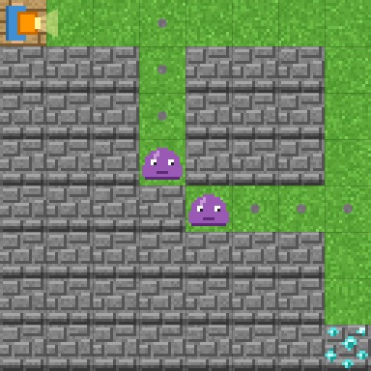
ステージ3 elif で おおきな めいろ
🎯 めあて
elif で 3つに わけよう
📝 もんだい
あぶなければ wait()、そうでなくて（elif）まえが あいていれば forward()、どれでもなければ turn_right()。
Notes:
【めあて】elif で 3つに わけよう
【学べること】もし（条件分岐） / いれこ / 〜まで くりかえす / タイミング / Pythonの かきかた（コロン・じさげ）
【すすめかた】
ばんめんを みて、ゴールまでの みちを ゆびで なぞらせて から はじめます。たんけんかの むき（ライトの ほう）が「まえ」です。
【もんだい文】あぶなければ wait()、そうでなくて（elif）まえが あいていれば forward()、どれでもなければ turn_right()。

Slide 12
ステージ3 elif で おおきな めいろ ヒント
💡
かんがえかた
while not at_goal(): の なかで if danger_ahead(): wait() → elif is_open('front'): forward() → else: turn_right()
Notes:
【声かけの れい】
・「さいしょに どっちを むいている？」
・「おなじ うごきが くりかえして いる ところは ある？」
・「うごかして みて、どこで とまったか みてみよう」
【つまずきやすい ところ】
elif を if に すると、まった あとに すすんで つかまる ことが あるよ。

Slide 13
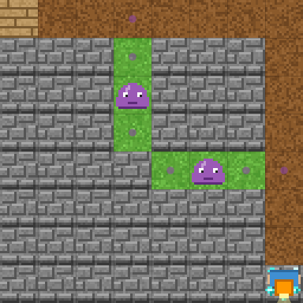
ステージ3 elif で おおきな めいろ こたえ
1 while not at_goal():
2 if danger_ahead():
3 wait()
4 elif is_open('front'):
5 forward()
6 else:
7 turn_right()
🎉 クリア！
✨ ポイント
if（あぶない）→ elif（まえが あいている）→ else（みぎを むく）。うえから じゅんに しらべるよ。
Notes:
【ポイント】if（あぶない）→ elif（まえが あいている）→ else（みぎを むく）。うえから じゅんに しらべるよ。
【つまずきやすい ところ】elif を if に すると、まった あとに すすんで つかまる ことが あるよ。
【こたえの コード】
while not at_goal():
if danger_ahead():
wait()
elif is_open('front'):
forward()
else:
turn_right()
【かいせつ どうが】videos/ja/pymazeenemy-03.mp4（どうがの ページ videos.html からも みられます）
【アプリで たしかめる】python-maze-enemy.html?sensei を ひらき、ステージ3 を えらんで「📖 こたえ」→「▶ じっこう」。

Slide 14
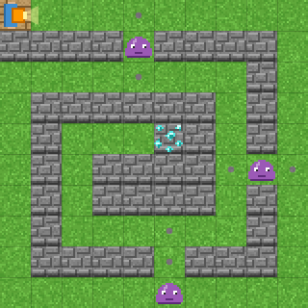
ステージ4 うずまきの めいろ
🎯 めあて
おなじ コードで おおきな めいろ
📝 もんだい
10×10 の うずまきに スライムが 3びき。ステージ3の プログラムで いけるかな？
Notes:
【めあて】おなじ コードで おおきな めいろ
【学べること】どんな ばあいでも（一般化） / 〜まで くりかえす / タイミング / Pythonの かきかた（コロン・じさげ）
【すすめかた】
ばんめんを みて、ゴールまでの みちを ゆびで なぞらせて から はじめます。たんけんかの むき（ライトの ほう）が「まえ」です。
【もんだい文】10×10 の うずまきに スライムが 3びき。ステージ3の プログラムで いけるかな？

Slide 15
ステージ4 うずまきの めいろ ヒント
💡
かんがえかた
ステージ3の プログラムが そのまま つかえるよ。
Notes:
【声かけの れい】
・「さいしょに どっちを むいている？」
・「おなじ うごきが くりかえして いる ところは ある？」
・「うごかして みて、どこで とまったか みてみよう」
【つまずきやすい ところ】
is_open('front') の ' を わすれると ValueError や SyntaxError。

Slide 16
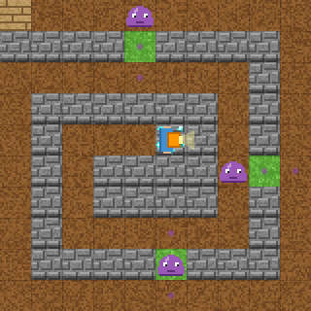
ステージ4 うずまきの めいろ こたえ
1 while not at_goal():
2 if danger_ahead():
3 wait()
4 elif is_open('front'):
5 forward()
6 else:
7 turn_right()
🎉 クリア！
✨ ポイント
ステージ3の コードを そのまま。どんな めいろでも つかえる やりかただね。
Notes:
【ポイント】ステージ3の コードを そのまま。どんな めいろでも つかえる やりかただね。
【つまずきやすい ところ】is_open('front') の ' を わすれると ValueError や SyntaxError。
【こたえの コード】
while not at_goal():
if danger_ahead():
wait()
elif is_open('front'):
forward()
else:
turn_right()
【かいせつ どうが】videos/ja/pymazeenemy-04.mp4（どうがの ページ videos.html からも みられます）
【アプリで たしかめる】python-maze-enemy.html?sensei を ひらき、ステージ4 を えらんで「📖 こたえ」→「▶ じっこう」。

Slide 17
ふりかえり
🤔
🛠
🚀
wait() を いつ つかった？
if・elif・else の じゅんばんは なぜ だいじ？
danger_ahead() が True に なるのは どんな とき？
📜
ぜんぶの ステージを クリアしたら、しゅうりょうしょうが でるよ！ なまえを いれて いんさつ できる。
Notes:
【ふりかえりの すすめかた】
ペアや グループで 1つずつ はなしあい、さいごに ぜんたいで 2〜3人に はっぴょう して もらいます。
【修了証】ぜんぶの ステージを クリアすると しゅうりょうしょう（たんまつの ひづけ、舞鶴工業高等専門学校 井上泰仁）が でます。「⚙ きのう → 📜」で もういちど ひらけます。A4 よこで いんさつ できます。
【つぎの ステップ】ほかの Python版にも ちょうせん してみましょう。

